Slide 1
Bienvenidos
Anfitriones:
José Antonio González, Program Manager Chile, WF.
Juan Carlos Cortina, Enpreneur Director Latam, WF.

Slide 2
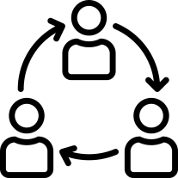
1
2
3
Introducción
funciones INICIALES
DE zoom
Funciones avanzadas
de zoom
4
5
6
mentimeter
kahoot
cierre

Slide 3
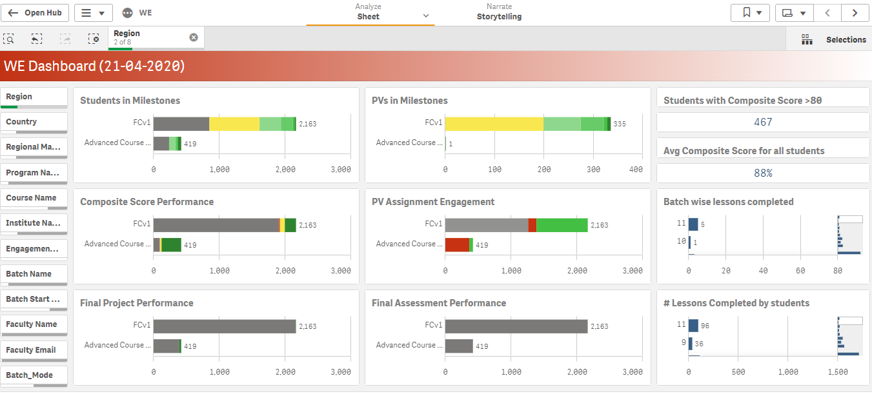
1
INTRODUCCION AL PROGRAMA
ENTREPRENEUR EN LATAM

Slide 4
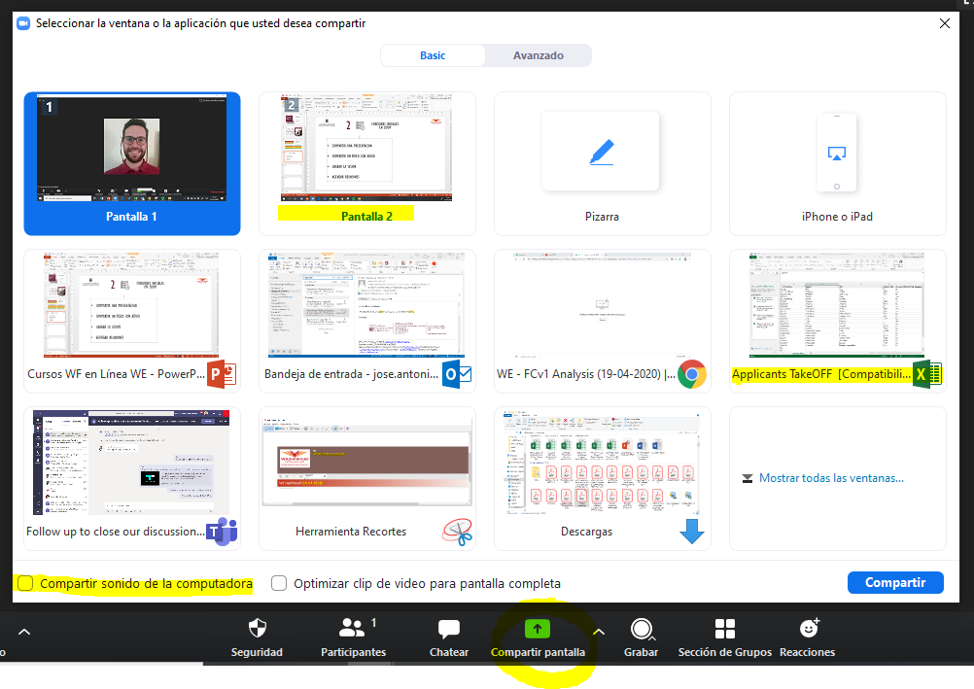
2
funciones INICIALES
DE zoom
COMPARTIR UNA PRESENTACION
COMPARTIR UN VIDEO CON AUDIO
GRABAR LA SESION
AGENDAR REUNIONES

Slide 5
Actividad Individual
Comparte un video
con buen audio por 15 segundos.
Por favor una abre página web y
selecciona un video para mostrarnos.

Slide 6
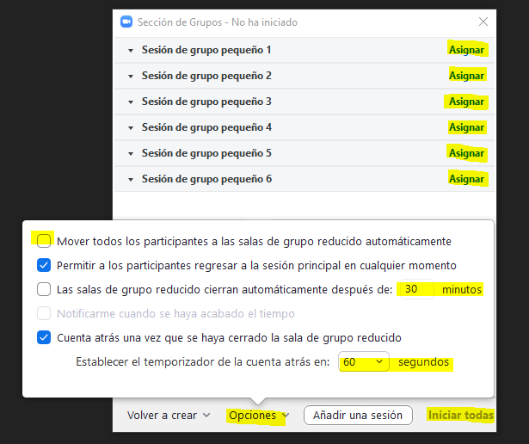
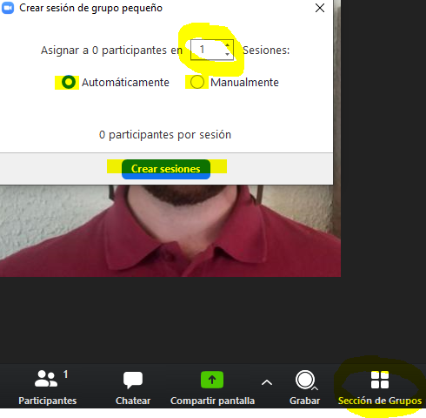
3
Funciones avanzadas
de zoom
Creación de grupos dentro de la sesión.

Slide 7
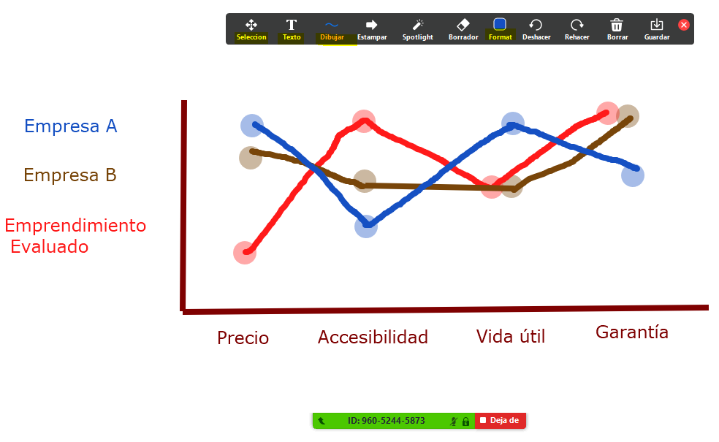
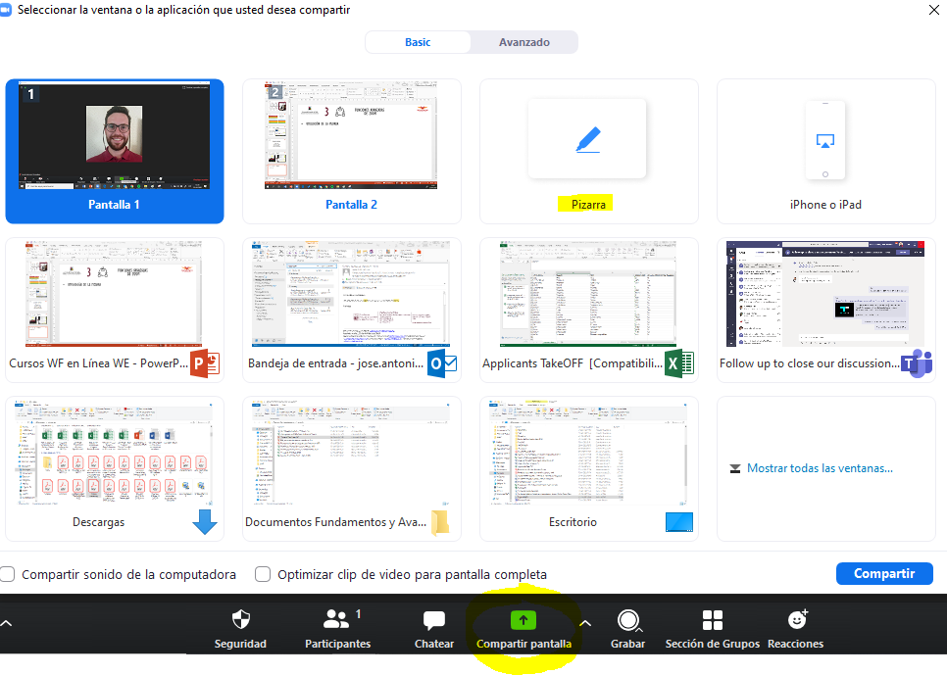
3
Funciones avanzadas de zoom
Ejemplo de Lienzo De La Estrategia
Utilización de la pizarra

Slide 8
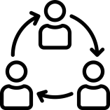
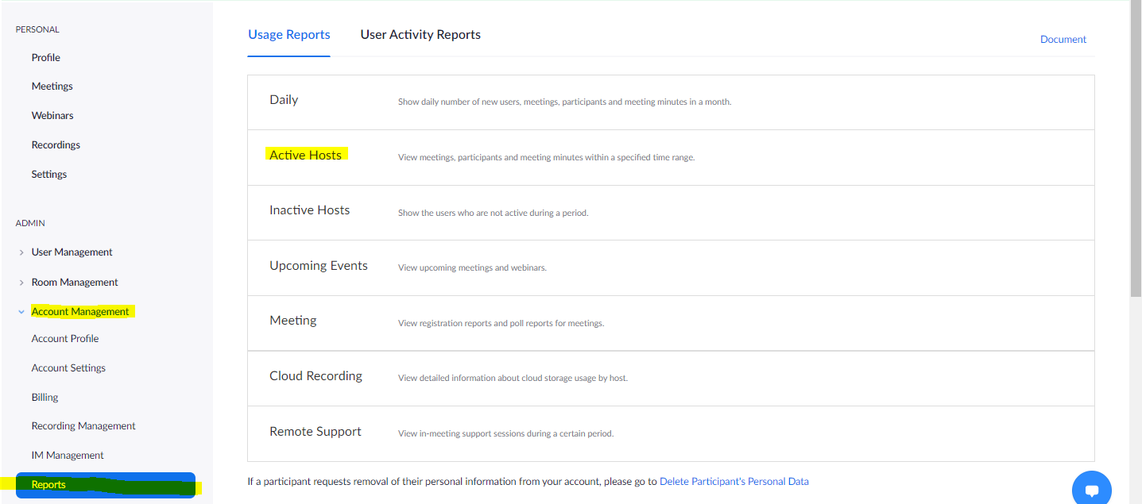
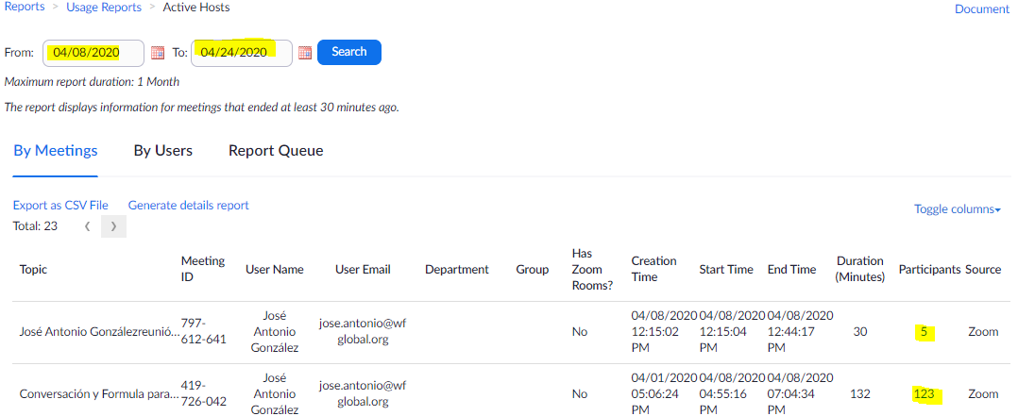
3
Funciones avanzadas de zoom
Lista de asistencia a una reunión

Slide 9
3
Funciones avanzadas de zoom
Grabaciones guardadas

Slide 10
Actividad Individual
1. Comparte la Pizarra, escribe una frase
y haz un dibujo pequeño
2. Crea Grupos Pequeños, de manera automática,
con duración de 15 segundos

Slide 11
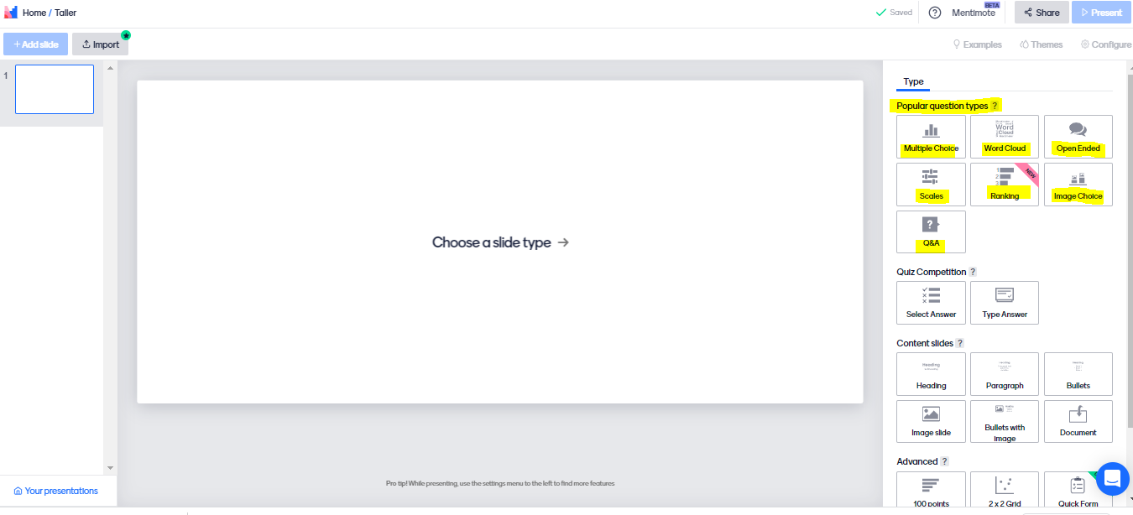
4
mentimeter

Slide 12
mentimeter

Slide 13
Actividad Individual
1. Regístrate en Mentimer.com
2. Crea una pregunta con selección múltiple

Slide 14
5
kahoot

Slide 15
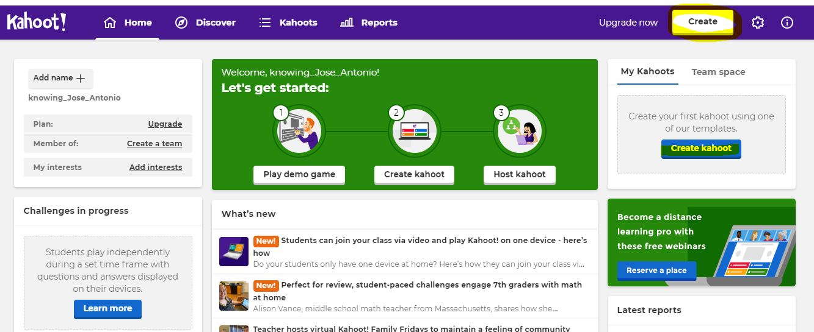
5
kahoot

Slide 16
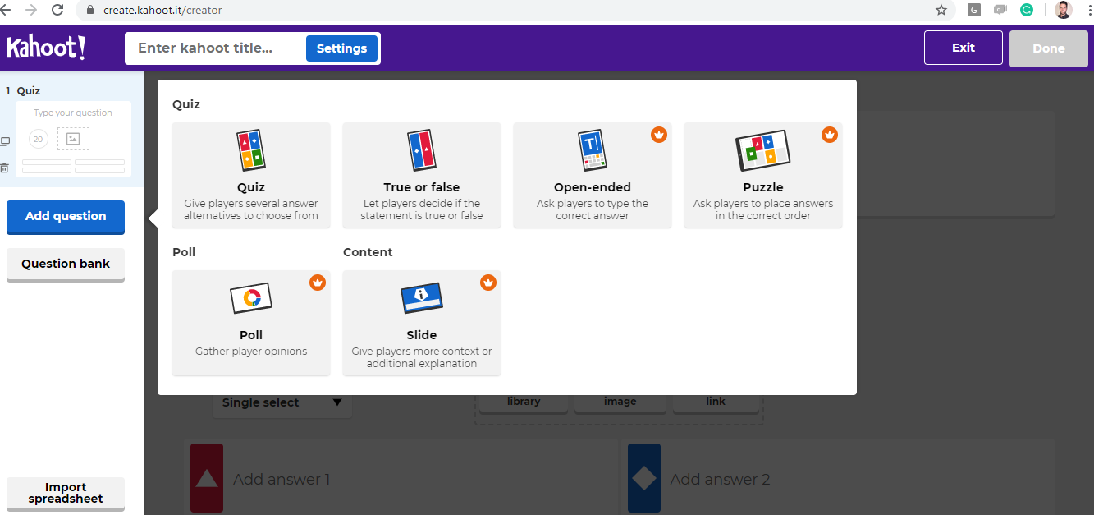
kahoot

Slide 17
Actividad Individual
Regístrate en create.kahoot.it
2. Crea una pregunta de quiz con selección múltiple

Slide 18
6
cierre
¿Qué te ha parecido este taller?

Slide 19
Bienvenidos
Anfitriones:
Gabriela González, Profesora FACEA UACh
José Antonio Gonzálz, Program Manager Chile, WF.
Juan Carlos Cortina, Enpreneur Director Latam, WF.

